Slide 1
EV Heater S/W 1팀 주간보고 자료
“ 생각을 바꾸고 연구소를 다시 만든다 ”
우리산업㈜ 기술연구소
EV Heater S/W 1팀
2026.03.26

Slide 2
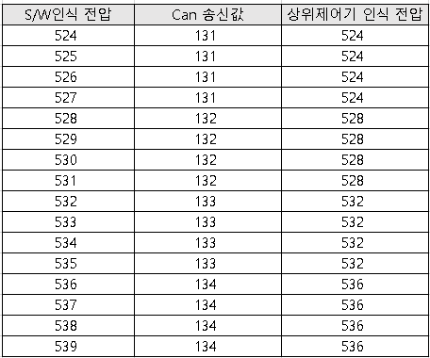
지시내용/의사결정/리스크/이슈현황
“ 생각을 바꾸고 연구소를 다시 만든다 ”
EV Heater SW 1팀 – PTC Heater
순서 | 주요내용 | 조치내용 | 진행/종료 | 담당 | 비고
1 | BJ1 | 1. BJ1 LP2 물량 사이버 보안 적용품 납품 (109EA) [고객사 협의 사항] - 사이버 보안 LP2 5대 적용 / M 전량 적용 협의 完 - S/W 설계 변경 통보 시 사이버 보안 LP2 5대 적용 / M 전량 적용 기입 [현상황 발생 사유] - 일렉스 생산 시 사이버 보안 적용 S/W로 MCU 라이팅 진행 : 부품 개발팀 발주 시 S/W 설계변경 통보 링크 有 | - | 임제훈 사원
2 | MX5a | 1. EOL NG 고품 분석 - 승인도 기준 532V ±5V 으로 H/W 편차에 따른 간헐적 EOL 가성 불량 NG 발생 [HV 튜닝 기준] : Standby 시 정격 532V 튜닝 진행 [NG 발생 사유] : H/W LDO 편차 4.9V ~ 5.1V MCU로 인가되는 Vref 전압 기준 ADC 처리함에 따른 편차 발생 : H/W 편차에 따라 Heater 동작 시 HV Drop 발생에 따른 NG 발생 (상위제어기 기준 4V) → Standby 시 정격 528V 로 측정 되는 시료 Heater 동작 시 524V로 Spec Out : 현대차 Can HS DBc Factor 4 적용에 의한 2차 편차 발생 [가성 불량 방지 위한 S/W보완] : HW LDO 출력 5.1V 시료 S/W 인식 전압 536V로 튜닝 진행 | - | 임제훈 사원
3 | XV1 | 1. Kick-Off 진행 - 일정 : 4/9, 14:00 | - | 임제훈 사원
4 | SANDEN | 1. 고객사 2차 컨퍼런스 콜 진행 - 일정 : 4/9, 10시 | - | 조현진 전임

Slide 3
지시내용/의사결정/리스크/이슈현황
“ 생각을 바꾸고 연구소를 다시 만든다 ”
EV Heater SW 1팀 - Motor
순서 | 주요내용 | 조치내용 | 행/종료 | 담당 | 비고
1 | JG1 | 1. 우리 <-> 한온 합동 최종 평가 진행 - 일정 : 4/7 - 장소 : 한온시스템 본사 - 참석자 : [우리산업] S/W 팀 오세영 수석, 이자효 책임 품질팀 이세혁 책임, PM팀 김규섭 책임 [한온] 품질팀 홍지훈 책임 설계 담당자 오상호 책임, 이상근 전임 - 목적 : 기본 기능 커버리지 검증 및 전압 변동 시험 - 결과 : 전압 변동 및 기능 커버리지 검증 문제 없음 2. 양산 S/W 최종 검증 진행 (4/14) - 자체 체크리스트 보완/검증 - 온도별/전압별 기능 동작 확인 및 Side Effect 검증 3. 설계변경 진행 - 한온 합동 재 평가 이후 S/W 설계 변경 진행 : 4/14 - PostP2 물량 S/W 업데이트 진행 4. 사이버 보안 미적용 확정 | - | 이자효 책임
2 | MV 통합 드라이버 | 1. MV 통합드라이버 최종 S/W 파일 확인 완료 (4/9) - 기존 S/W 형상관리가 되지 않아, 최종 S/W 찾는데 많은 시간 소 요됨. - 서버 S/W 중 내용을 수정하여, 일렉스에서 생산중인 최종 파일과 재 빌드한 파일의 일치 확인

Slide 4
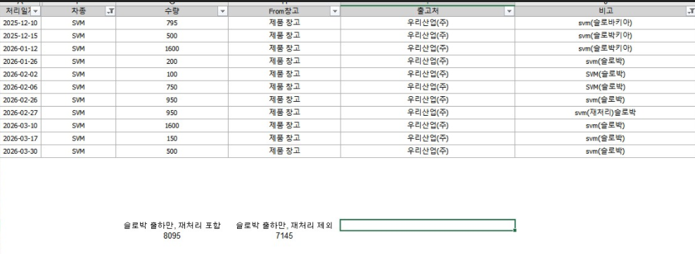
EV Heater S/W 1팀 주간 업무(차종별 업데이트)
“ 생각을 바꾸고 연구소를 다시 만든다 ”
구분 | 실적(4/3~4/9) | 계획(4/10~4/16)
주요 업무 | 1. SVm / BJ LP2 물량 사이버 보안 적용품 납품 [고객사 협의 사항] - 사이버 보안 LP2 5대 적용 / M 전량 적용 협의 完 - S/W 설계 변경 통보 시 사이버 보안 LP2 5대 적용 / M 전량 적 용 기입 [현상황 발생 사유] - S/W 설계 변경 통보 시, 명확하 했음에도 불구하고, 일렉스 생산 시 사이버 보안 적용 S/W로 MCU 라이팅 진행 [납품수량] - BJ1 : 109EA - SVM : 8,095EA
출장내용
P#0
MCAR
P#1
P#2
SOP
SVm
(담당자 : 임제훈 사원)
24.09.01
25.06.30
25.08.15
26.03.30
26.06.30

Slide 5
EV Heater S/W 1팀 주간 업무(차종별 업데이트)
“ 생각을 바꾸고 연구소를 다시 만든다 ”
구분 | 실적(4/3~4/9) | 계획(4/10~4/16)
주요 업무
출장내용
P#0
MCAR
P#1
P#2
SOP
BJ1
(담당자 : 임제훈 사원)
25.04.15
25.09.15
25.10.15
26.05.01
26.08.01

Slide 6
EV Heater S/W 1팀 주간 업무(차종별 업데이트)
“ 생각을 바꾸고 연구소를 다시 만든다 ”
구분 | 실적(4/3~4/9) | 계획(4/10~4/16)
주요 업무 | 1. EOL NG 고품 분석 - 승인도 기준 532V ±5V 으로 H/W 편차에 따른 간헐적 EOL 가성 불량 NG 발생 [HV 튜닝 기준] : Standby 시 정격 532V 튜닝 진행 [NG 발생 사유] : H/W LDO 편차 4.9V ~ 5.1V MCU로 인가되는 Vref 전압 기준 ADC 처리함에 따른 편차 발생 : H/W 편차에 따라 Heater 동작 시 HV Drop 발생에 따른 NG 발생 (상위제어기 기준 4V) → Standby 시 정격 528V 로 측정 되는 시료 Heater 동작 시 524V로 Spec Out : 현대차 Can HS DBc Factor 4 적용에 의한 2차 편차 발생 [가성 불량 방지 위한 S/W보완] : HW LDO 출력 5.1V 시료 S/W 인식 전압 536V로 튜닝 진행
출장내용
MX5a
(담당자 : 임제훈 사원)
P#0
SP#1
T2
LP2
M
SOP
25.08.15
26.04.15
26.09.01
26.12.15
27.03.15
27.04.15

Slide 7
EV Heater S/W 1팀 주간 업무(차종별 업데이트)
“ 생각을 바꾸고 연구소를 다시 만든다 ”
구분 | 실적(4/3~4/9) | 계획(4/10~4/16)
주요 업무
출장내용
P#0
SP#1
LP#1
P#2
M
NEaW
(담당자 : 조현진 전임)
25.08.01
26.04.15
26.07.15
TBD
27.01.15

Slide 8
EV Heater S/W 1팀 주간 업무(차종별 업데이트)
“ 생각을 바꾸고 연구소를 다시 만든다 ”
구분 | 실적(4/3~4/9) | 계획(4/10~4/16)
주요 업무
출장내용
P#0
MCAR
P#1
P#2
SOP
NX5e
(담당자 :임제훈 사원)
-
26.02.15
26.09.21
27.03.15
25.06.01

Slide 9
EV Heater S/W 1팀 주간 업무(차종별 업데이트)
“ 생각을 바꾸고 연구소를 다시 만든다 ”
구분 | 실적(4/3~4/9) | 계획(4/10~4/16)
주요 업무
출장내용
P#0
MCAR
P#1
P#2
SOP
AY
(담당자 : 임제훈 사원)
RHD
24.12.15
25.05.01
25.09.30
26.04.27
26.7.20
LHD
25.08.15
25.11.15
26.04.27
26.07.15
26.9.30

Slide 10
EV Heater S/W 1팀 주간 업무(차종별 업데이트)
“ 생각을 바꾸고 연구소를 다시 만든다 ”
구분 | 실적(4/3~4/9) | 계획(4/10~4/16)
주요 업무 | 1. S/W 개발 진행 - PWM 순차제어 Toggle Mode 변경 1) 기존 PWM Mode 1/Mode 2 → Toggle Mode(0x30) + CC ISR 전환 2) 핀 상태 피드백(PC_IDR 읽기) 추가하여 정확한 duty 제어 구현 - 전류 센서 필터 강화 1) 이동평균 버퍼 32→100 samples 2) 전류 센서 정상 동작 확인 완료 - H/W 편차에 따른 ADC/LV/HV 튜닝 (~4/15)
출장내용
P#0
MCAR
P#1
P#2
SOP
Y2V (Suzuki)
(담당자 : 조현진 전임)
-
-
-
-
-

Slide 11
EV Heater S/W 1팀 주간 업무(차종별 업데이트)
“ 생각을 바꾸고 연구소를 다시 만든다 ”
구분 | 실적(4/3~4/9) | 계획(4/10~4/16)
주요 업무
출장내용
P#0
MCAR
P#1
P#2
SOP
SX3
(담당자 : 조현진 전임)
27.02.15
27.4.1
27.06.15
27.09.15
26.08.01

Slide 12
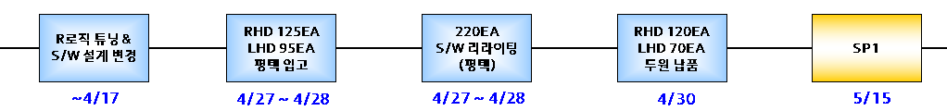
EV Heater S/W 1팀 주간 업무(차종별 업데이트)
“ 생각을 바꾸고 연구소를 다시 만든다 ”
구분 | 실적(4/3~4/9) | 계획(4/10~4/16)
주요 업무 | 1. 설계 변경 자료 작성 : Release Note, 제어사양서, 로직점검 체크리스트, CAN DB, S/W 바이너리 파일 : 설계 변경 영향성 평가서 2. R로직 튜닝 (~4/16) | 1 SP1 대응에 따른 진행 계획 - 현지 생산 시 Proto S/W 로 생산 진행 R로직 튜닝 완료 이후 평택 입고 시 S/W 업데이후 납품 - S/W 설계 변경 계획 (~4/16) : R 로직 튜닝값 이외 변경 사항 없음. - SP1 수량 : 약 200EA
출장내용
P#0
MCAR
SP#1
P#2
SOP
HE1i
(담당자 : 임제훈 사원)
26.3.31
26.5.11
26.09.21
26.12.1
RHD
25.10.15
LHD
26.5.11
26.09.21
26.12.1

Slide 13
EV Heater S/W 1팀 주간 업무(차종별 업데이트)
“ 생각을 바꾸고 연구소를 다시 만든다 ”
구분 | 실적(4/3~4/9) | 계획(4/10~4/16)
주요 업무 | 1. CAN-FD Driver 적용 후 S/W 전달 완료 (To H/W, 4/7) 2. Kick-Off 진행 - 일정 : 4/9, 14:00
출장내용
P#0
MCAR
P#1
P#2
SOP
XV1
(담당자 : 조현진 전임)
-
-
-
-
-

Slide 14
EV Heater S/W 1팀 주간 업무(차종별 업데이트)
“ 생각을 바꾸고 연구소를 다시 만든다 ”
M
구분 | 실적(4/3~4/9) | 계획(4/10~4/16)
주요 업무
출장내용
P#0
MCAR
P#1
P#2
SOP
NQ6e
(담당자 : 임제훈 사원)
-
26.7.1
26.12.25
27.10.31
26.4.1
27.6.16

Slide 15
EV Heater S/W 1팀 주간 업무(차종별 업데이트)
“ 생각을 바꾸고 연구소를 다시 만든다 ”
구분 | 실적(4/3~4/9) | 계획(4/10~4/16)
주요 업무 | 1. 고객사 2차 컨퍼런스 콜 진행 - 일정 : 4/9, 10시
출장내용
P#0
MCAR
P#1
P#2
SOP
SANDEN Air PTC
-
-
-
-
-

Slide 16
EV Heater S/W 1팀 주간 업무(차종별 업데이트)
“ 생각을 바꾸고 연구소를 다시 만든다 ”
P#2
Post P#2
Pre M
M
SOP
구분 | 실적(4/3~4/9) | 계획(4/10~4/16)
주요 업무 | 1. 우리 <-> 한온 합동 최종 평가 진행 - 일정 : 4/7 - 장소 : 한온시스템 본사 - 참석자 : [우리산업] S/W 팀 오세영 수석, 이자효 책임 품질팀 이세혁 책임, PM팀 김규섭 책임 [한온] 품질팀 홍지훈 책임 설계 담당자 오상호 책임, 이상근 전임 - 목적 : 기본 기능 커버리지 검증 및 전압 변동 시험 - 결과 : 전압 변동 및 기능 커버리지 검증 문제 없음 2. 양산 S/W 최종 검증 진행 (4/14) - 자체 체크리스트 보완/검증 - 온도별/전압별 기능 동작 확인 및 Side Effect 검증 3. 설계변경 진행 - 한온 합동 재 평가 이후 S/W 설계 변경 진행 : 4/14 - PostP2 물량 S/W 업데이트 진행 4. 사이버 보안 미적용 확정
출장내용
JG
(담당자 : 이자효 책임)
MCAR
P#1
P#0
4.30
6.15
9.15
24.10.15
-
25.9.15
3.1
7.15

Slide 17
EV Heater S/W 1팀 주간 업무(차종별 업데이트)
“ 생각을 바꾸고 연구소를 다시 만든다 ”
구분 | 실적(4/3~4/9) | 계획(4/10~4/16)
주요 업무 | 1. 출장 결과 보고서 결재 상신 (4/9) 2. S/W 모듈화 진행 - Fail-Safe 모듈화 구조 설계 (~4/11) 3. S/W 점검 (From 현대 열에너지 시스템팀) - 일자 : 4/21 - 실제 S/W가 요구사항에 맞도록 설계 되었는지 검증 .
출장내용
HKMC
SP#1/26.4.15
LP#1/26.7.15
4WayValve
(담당자 : 김강일 사원)
명화공업
SP#1/26.3.01
LP#1/26.4.10
LP#2/26.6.20

Slide 18
EV Heater S/W 1팀 주간 업무(차종별 업데이트)
“ 생각을 바꾸고 연구소를 다시 만든다 ”
구분 | 실적(4/3~4/9) | 계획(4/10~4/16)
주요 업무 | 1. 소음 감소 검토 : JG1대비 소음 개선 진행 중
출장내용
P#0
MCAR
SP#1
LP#1
SOP
CI30 Stepper Act’r
(담당자 : Vignesh 전임)
-
-
-
-
-

Slide 19
EV Heater SW2팀 업무분장
“ 생각을 바꾸고 연구소를 다시 만든다 ”
오세영 팀장
1. 팀 관리 업무 2. Air PTC SW 개발 및 관리 3. Act’r/Valve SW 개발 및 관리
조현진 전임
1. Air PTC SW 개발 - SX3e, NEaW, MX5a, QV 2. 고품 분석 및 대응 - MVa, Nea, Mea, Cva
VIGNESH 전임
1. Motor Control Zig 개발 2. S/W 정/동적 검증 수행
이자효 책임
1. CI30 Stepper Act’r 개발 2. BLDC Motor 개발 지원 3. Act’r/Valve 개발 지원
임제훈 사원
1. Air PTC SW 개발 - SVm, BJ1, NX5e, HE1i, AY 2. 고품 분석 및 대응 - SU2i, KY
김진겸 사원
1. Air PTC 검증 2. Motor 검증 3. ES 수행
최은혁 전임
1. Actuator 개발 - JG1, RS4PE
공통업무
김강일 사원
1. Valve 개발 - 4Way/6Way Valve
PTC
Motor

